Slide 1

105學年度「大專生金融就業公益專班」
證券暨期貨市場發展基金會

Slide 2
綱 要
壹
前言與目的
貳
參與機構
參
專班特色
肆
專班重要活動與時程規劃
伍
專班課程介紹
陸
協助結業後就業
柒
專班網頁

Slide 3
壹、前言暨目的
部分大專生因家庭經濟因素，必須分擔家計或自籌學費、生活費，多數時間忙於打工，致就學狀況不佳，並欠缺經費額外支付參加技職證照考試報名費或課程，致其就職條件相對弱勢。
鑑於青年學成就業為改善家庭經濟之主要途徑，集保結算所自104年規劃辦理本項「大專生金融就業公益專班」並結合其他金融、證券暨期貨相關機構共同投入，本專班英文為Financial Literacy for Youth，簡稱FLY，旨在協助家庭經濟不佳之大專生強化金融就業競爭力，謀取穩定的金融專業工作，達到人生翻轉、向上起飛的目的。
Notes:
* 如果任何 這些問題造成排程延遲或需要進一步討論，請將細節放入下一張投影片。

Slide 4
貳、參與機構
指導單位：金融監督管理委員會
本專班班主任：循例敦請金管會主任委員擔任
主辦單位：集保結算所
贊助單位：臺灣證券交易所、臺灣期貨交易所、財金資訊公司、金融聯合徵信中心、證券櫃檯買賣中心、臺灣網路認證公司、中華信用評等公司
承辦單位：證券暨期貨市場發展基金會
協辦單位： 10所大學校院、證券商業同業公會、證券投資信託暨顧問商業同業公會、期貨業商業同業公會、銀行商業同業公會、票券金融商業同業公會、信託業商業同業公會、金控公司與證券期貨等機構
Notes:
* 如果任何 這些問題造成排程延遲或需要進一步討論，請將細節放入下一張投影片。

Slide 5
參、專班特色
課程（週六、日上課，寒假不排課）、證照題庫叢書以及5種證照測驗費用乙次全部免費，並按上課時數提供生活津貼補助
安排金融相關產、官、學界專家授課，輔導考取金融專業證照 ，並講授金融實務運作及分享職涯經驗
邀請職場專家與談求職及面試技巧 ，提供就業諮詢
協助結訓學員參加就業媒合，以順利進入就業市場
全國各地區同時開辦10個專班，學員可依志願選擇上課地點
本專班辦理計畫得視各地區報名狀況調整

Slide 6
肆、專班重要活動與時程規劃
日期 | 活動 | 備註
4月12日 | 證基會函請全國大學校院協助辦理報名事宜 | 1. 檢附專班招生簡章 2. 檢附專班文宣海報 3. 專班網頁提供課程資訊、報名須知、 報名表與學員推薦名單等表單
4月中旬 | 10所核心開課學校說明會 | 1.配合辦理事項 2.區召集人負責事項
4月中下旬 | 各區召集人召集區招生會議
4月15日-5月30日 | 學校辦理公告招生及受理報名 | 1.學校公告專班招生簡章及張貼海報 2.學校指定專責單位受理學生報名 3.學校提供報名表格備索及計畫諮詢 4.證基會於專班網頁及FB等公告招生 訊息

Slide 7
肆、專班重要活動與時程規劃
日期 | 活動 | 備註
4月25日-4月29日 | 證基會舉辦到校說明會 | 核心開課學校及其他非核心學校且參加說明會人數達50人以上
5月30日 | 學校受理報名截止及初審 | 1.初審學員報名表格、報名須知及其他資格審查文件 2.彙整合格學員推薦名單及學員資料
5月31日 | 學校審查 | 1.報名表格、學員報名須知 2.其他資格審查文件
6月1日 | 初審合格資料送交證基會彙整
7月上旬 | 於專班網頁公告錄取名單

Slide 8
肆、專班重要活動與時程規劃
日期 | 活動 | 備註
8月26日 | 電郵上課通知予學校及學生 | 寄送電子郵件
9月2日 | 證基會通知學生報到 | 簡訊及電話通知
9月11日 | 課程開訓暨學期開始
9月11日- 106年3月 | 核心開課學校 | 1.提供授課場地(含電腦教室) 2.提供教學設備(含投影設備) 3.班導師及課務行政人力協助
106年7月 | 結訓典禮暨成果發表 | 1.核心開課學校派員參加 2.結訓學員代表參加
Notes:
* 如果任何 這些問題造成排程延遲或需要進一步討論，請將細節放入下一張投影片。

Slide 9
伍、專班課程介紹-對象
國內大專院校105學年度之應屆畢業生，主修科系不限。
最近一學期學業平均成績65分以上者。
最近一學期品德及操性成績表現良好且無懲處紀錄者。
財務或其他條件符合下列條件之一：
符合各縣市政府中低收入戶資格
家庭遭受重大事故（含災害、經濟變故、人口傷亡等）
家中負擔家計者因失業、失蹤或罹患重大疾病，無法工作
目前接受社福單位輔導、輔助或安置
其他足以證明需要財務協助

Slide 10
伍、專班課程介紹-報名流程
報名學員須檢附以下相關文件：
符合符合各縣市政府中低收入戶資格及接受社福單位輔導、輔助或安置者，應檢附中低收入戶或社會福利資格證明相關文件。
其他如家庭遭受重大事故、家中負擔家計者因失業、失蹤或罹患重大疾病，無法工作或其他足以證明需要財務協助者，應述明符合條件之理由，並檢附主修科系系主任簽章之推薦表。

Slide 11
伍、專班課程介紹-報名流程
❖
欲參加專班且符合資格之大學校院應屆畢業生至專班網頁：www.fly.org.tw登打報名表所及學員報名須知
❖
學生列印報名表及學員報名須知(A4格式)
並檢附相關個人證件(內含報名表及大三上學期成績單)，及相關證明文件，送交就讀學校之指定窗口審核
❖
依各校所訂時間申請，校方審查
❖
各校審核後之正備取名單於6月1日前送達證基會
❖
證基會7月於專班網站公告各班場地資訊及學員名單

Slide 12
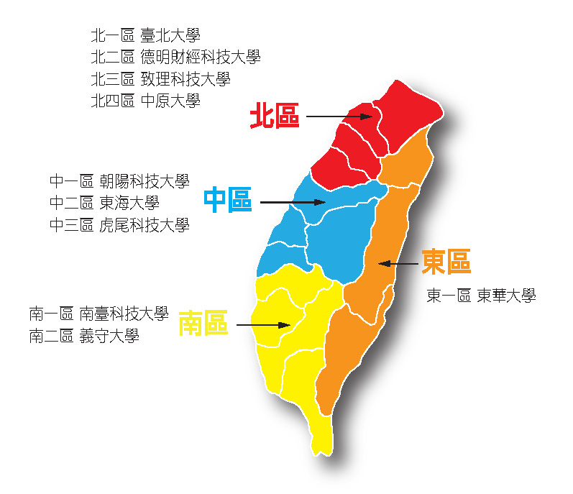
伍、專班課程介紹-辦理地區

Slide 13
伍、專班課程介紹-上課時間與課程架構
上課時間：配合105學年度各校行事曆 (除彈性調整外，寒假期間不排課)
每週六、日開課(9:30-16:30，原則每週日課後16:30-17:30安排課後評量)
預計18週完成輔導課程。
模組 | 編號 | 科目 | 學期 | 時數
金融基礎教育 | A1 | 金融基礎教育科目 | 上學期 | 21小時
金融專業證照 (138小時) | B1 | 證券專業科目 | 上學期 | 48小時
 | B2 | 期貨專業科目 | 下學期 | 24小時
 | B3 | 投信顧專業科目 | 下學期 | 12小時
 | B4 | 信託專業科目 | 上學期 | 24小時
 | B5 | 銀行專業科目 | 下學期 | 30小時
金融實務專業 | C1 | 實務專業科目 | 下學期 | 24小時
證照測驗 |  |  |  | 15小時
課後評量 |  |  |  | 18小時
總時數：共216小時

Slide 14
伍、專班課程介紹-上課時間與課程架構
科目 | 編號 | 課程
金融基礎教育科目 (21小時) | A1-1 | 金融體系面面觀(6小時)
 | A1-2 | 金融服務業公司治理與社會責任(3小時)
 | A1-3 | 財金智慧課程(3小時)
 | A1-4 | 金融科技發展趨勢(3小時)
 | A1-5 | 經濟數據指標與判讀 (含匯率、利率及稅率)(6小時)

Slide 15
伍、專班課程介紹-上課時間與課程架構
科目 | 編號 | 課程
證券專業科目 (48小時) | B1-1 | 證券法規概要與解析(12小時)
 | B1-2 | 證券交易理論與實務(12小時)
 | B1-3 | 證券投資與財務分析 (24小時)

Slide 16
伍、專班課程介紹-上課時間與課程架構
科目 | 編號 | 課程
期貨專業科目 (24小時) | B2-1 | 期貨交易法規及題庫重點整理(12小時)
 | B2-2 | 期貨交易理論與實務及題庫重點整理(12小時)
投信顧專業科目 (12小時) | B3-1 | 投信投顧法規概要與解析(12小時)

Slide 17
伍、專班課程介紹-上課時間與課程架構
科目 | 編號 | 課程
信託專業科目 (24小時) | B4-1 | 信託法規概要(12小時)
 | B4-2 | 信託交易理論與實務(12小時)
銀行專業科目 (30小時) | B5-1 | 票據法概要(6小時)
 | B5-2 | 會計學概要(12小時)
 | B5-3 | 貨幣銀行學概要(12小時)

Slide 18
伍、專班課程介紹-上課時間與課程架構
科目 | 編號 | 課程
金融實務專業課程 (24小時) | C1-1 | 證券市場發展實務(3小時)
 | C1-2 | 期貨市場發展實務(3小時)
 | C1-3 | 投信投顧市場發展實務(3小時)
 | C1-4 | 股票交易策略實務(3小時)
 | C1-5 | 選擇權商品介紹及期貨交易實務(3小時)
 | C1-6 | 如何做好從業準備與未來生涯規劃(3小時)
 | C1-7 | 就業技巧與求職面面觀講座(3小時)
 | C1-8 | 如何掌握投入金融市場的決勝點講座(3小時)

Slide 19
伍、專班課程介紹-講師邀請
為強化本專班課程內容與學校授課之差異化與特色，講座師資依不同課程模組分別邀聘產、官、學界專家講授，以期達到產學銜接與實務傳承之目的
金融基礎教育(A模組)，著重於金融產業總覽及市場發展概況，擬邀請具有高瞻理念業界及主管機關等高層專題演講或座談
金融專業證照(B模組)，著重於證照考試重點教學與輔導，擬邀請熟悉法規與理論基礎之業界中高階主管、監理官及教授等講座
金融實務專業(C模組)，著重於金融實務學習與金融職涯預備，擬邀請市場管理及業界資深人士等講座， 分享實務與傳承經驗，並傳授求職與從業準備技巧

Slide 20
伍、專班課程介紹-證照及補助項目
項目 | 證照 | 課程 | 備註
課程規劃 金融證照 | 證券商業務人員 | 證券暨投信顧專業科目 | 結訓5張證照考試
 | 投信投顧業務員
 | 期貨商業務員 | 期貨專業科目
 | 信託業業務人員 | 銀行專業科目
 | 金融常識與道德 | 金融基礎教育科目
其他金融證照 | 證券商高級業務人員 | 證券、投信投顧 | 課程期間取得其中任3項證照，每人3,000元獎勵金
 | 股務人員
 | 銀行內控與內稽 | 銀行
 | 票券商業務人員 | 票券
 | 人身保險業務員 | 保險
 | 財產保險業務員
 | 投資型保險業務員
 | 結構型商品銷售人員
 | 保險核保人員
 | 保險理賠人員
Notes:
* 如果任何 這些問題造成排程延遲或需要進一步討論，請將細節放入下一張投影片。

Slide 21
伍、專班課程介紹-補助與獎勵項目
生活照顧補助
為提高學習態度以及維持學習品質，使參加本專案課程之學生能夠專心上課，避免因忙於打工賺取生活費而缺課，爰補助本專案學生上課出席，每人每小時100至120元生活補助費。
接受本項生活補助費之學生需符合平時考核標準：
每堂課評量成績70分（含）以上，得領取每小時120元生活補助費。
每堂課評量成績70分以下，得領取每小時100元生活補助費。
每日曠課達2小時以上者，取消請領該日生活補助費資格。
由證基會以月為週期統計本專案課程期間學生之出席狀況及平時測驗成績，據以核發學員生活照顧補助。
專班課程完全免費，並提供學員午餐便當、背包及講義教材題庫叢書
由證基會按月統籌審查後核發學員證照考試補助及獎勵金。
Notes:
* 如果任何 這些問題造成排程延遲或需要進一步討論，請將細節放入下一張投影片。

Slide 22
伍、專班課程介紹-補助與獎勵項目
研習獎勵：各班依研習總成績分別取前3名並頒發獎勵金，第一名頒發5,000元、第二名3,000元及第三名2,000元。
為免因補助導致學員喪失低收入戶資格，經與國稅局爭取，以上所有補助項目及獎勵金皆列為獎助學金，將不列計家庭所得項目，故不會影響中低收入戶領取其他政府補助款項。
Notes:
* 如果任何 這些問題造成排程延遲或需要進一步討論，請將細節放入下一張投影片。

Slide 23
伍、專班課程介紹-學員請假規則
請假應於當日課程結束前，以電子郵件告知本中心各區服務人員並至專班網頁(www.fly.org.tw)學員專區完成請假，否則視同曠課。
如遇學校期中(末)測驗時間等情況，以至於無法出席本專班課程者，可於當週課程開始前，經班導師核准並檢附相關資料申請公假。
Notes:
* 如果任何 這些問題造成排程延遲或需要進一步討論，請將細節放入下一張投影片。

Slide 24
伍、專班課程介紹-結訓條件
參訓學員須於學期期間準時參與所有課程，曠課不得超過12小時，且缺曠課與請假合計不得超過30小時為限，超過時數將無法發給研習證書。
Notes:
* 如果任何 這些問題造成排程延遲或需要進一步討論，請將細節放入下一張投影片。

Slide 25
陸、協助結業後就業
主辦單位及承辦單位洽請各金控公司提供就業職缺資訊
證基會將調查學員就業意願並彙整學員資料提交各金控公司及各提供職缺公司。
課程期間安排求職就業講座，邀請職場達人或金控公司人力招募主管，分享就職前準備與求職技巧。
各金控公司及各提供職缺公司聯繫有意願參與就業媒合之學員，依其機構召聘程序辦理徵才。
Notes:
* 如果任何 這些問題造成排程延遲或需要進一步討論，請將細節放入下一張投影片。

Slide 26
柒、專班網頁 www.fly.org.tw
於專班網頁www.fly.org.tw更新課程資訊
公告金控公司最新職缺資訊，提供學員就業參考
專班及各核心開課學校設立「FB粉絲專區」，提供學員意見反應管道，增進交流
為主承辦單位、金控公司與證券期貨等金融機構、學校與參訓學員溝通平台
隨時記錄課程進度與學習狀況
Notes:
* 如果任何 這些問題造成排程延遲或需要進一步討論，請將細節放入下一張投影片。

Slide 27

翻轉人生 ~ 金融圓夢
感謝聆聽
Notes:
此範本可當作起始檔案，以便提供專案的更新 里程碑的更新。
章節
在投影片上按一下右鍵以新增章節。 章節可協助您組織投影片，或簡化多個作者之間的共同作業。
備忘稿
使用 [備忘稿] 章節記錄交付備忘稿，或提供其他詳細資料給對象。 於簡報期間在 [簡報檢視] 中檢視這些備忘稿。
請記住字型大小 (對於協助工具、可見度、影片拍攝及線上生產非常重要)
協調的色彩
請特別注意圖形、圖表及文字方塊。
考慮出席者將以黑白或 灰階列印。執行測試列印，以確保在進行純黑白及 灰階列印時色彩正確。
圖形、表格和圖表
保持簡單: 如果可能，使用一致而不令人分心的樣式和色彩。
所有圖表和表格都加上標籤。

